Slide 1
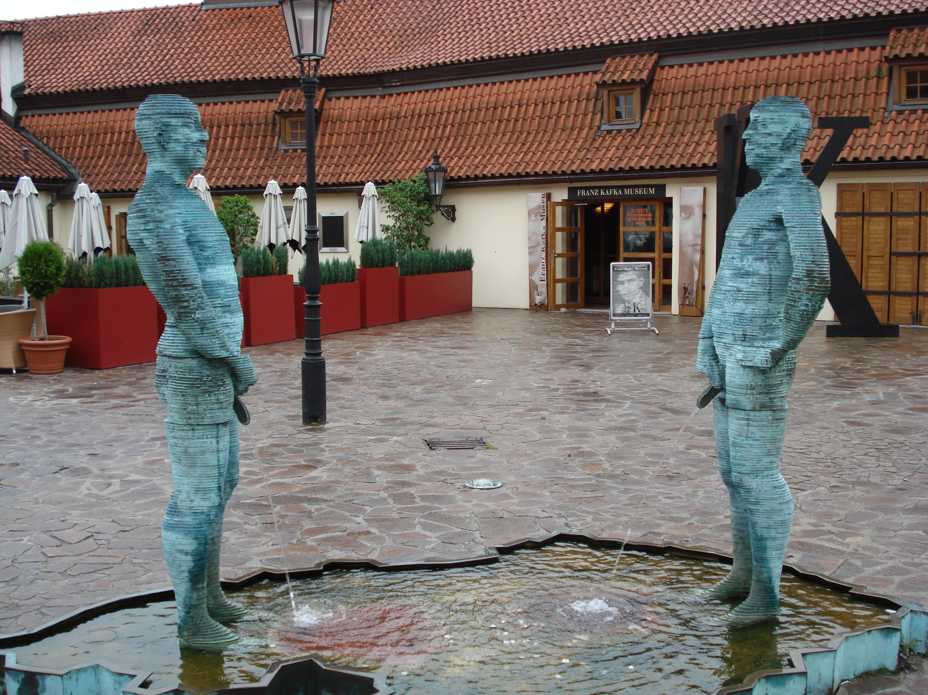
UNIVERSIDAD AUTÓNOMA DEL ESTADO DE MÉXICO
FACULTAD DE DERECHO
MAESTRÍA EN
DERECHO AMBIENTAL
Educación y cultura
ambiental
Sauvé y otros (2008) “Tres décadas de normatividad internacional para la educación ambiental: Un acrítica hermenéutica del discurso de Naciones Unidas” en Édgar Javier González Gaudiano (Coord.), Educación, medio ambiente y sustentabilidad, México, Universidad Autónoma de Nuevo León-Siglo XXI Editores. (Pp. 25-40).

Slide 2

UAEM/ Facultad de Derecho
JGMA/ Educación y cultura ambiental
Introducción
Nueva fase de institucionalización de la educación ambiental (EA)
EA, subsumida en marco de referencia más amplio: Educación para el desarrollo sustentable (EDS)
Importante por necesidad de mejorar relación hombre y sociedad con la naturaleza
Institucionalización de la EA
Estrategia clave
Palanca de promoción de la innovación educativa
Necesidad de legitimar iniciativas o recibir apoyos estratégicos o financieros
Problemática por:
Estrategia de arriba hacia abajo
Isomorfismo culturalmente ciego
Impone maneras de pensar o hacer acríticas, sin ofrecer estrategias o medios de ejecución concretos.
VS
Necesidad de revisar contenido, bases ideológicas, epistemológicas, éticas y pedagógicas
Análisis de contenido y de discurso de 30 propuestas internacionales: aspectos comunes, componentes y articulación

Slide 3
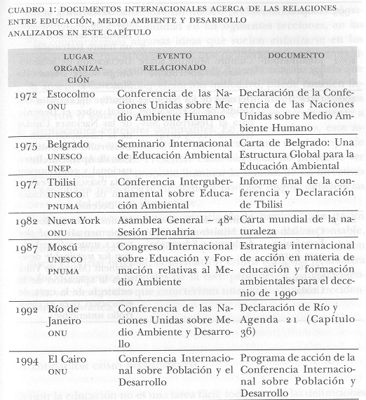

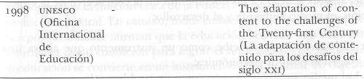
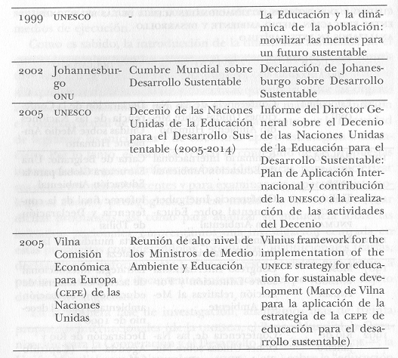

UAEM/ Facultad de Derecho
JGMA/ Educación y cultura ambiental
Los documentos de la ONU y la educación ambiental

Slide 4
UAEM/ Facultad de Derecho
JGMA/ Educación y cultura ambiental
Principales elementos y resultados de investigación
Resultados del análisis de los documentos de la ONU:
La educación como instrumento de agendas política y económica
Medio ambiente como un problema de recursos
El desarrollo, asociado como crecimiento económico sostenido
El análisis de los documentos de la ONU revelan
1) Enfatizan algunas ideas,3 mientras que omiten otras
2) Promueven las macro-tendencias socioculturales de la civilización cultural contemporánea

Slide 5
UAEM/ Facultad de Derecho
JGMA/ Educación y cultura ambiental
La educación como instrumento
Los documentos de la ONU, no proponen una definición clara de educación, pero sí se formula una finalidad explícita: resolver el problema ambiental, para posteriormente proponer urgentemente su reforma.
La educación se constituye en un instrumento al servicio de la gestión de los recursos ambientales
En la Agenda 21 (1992 en Río), la educación inscrita en la sección: “Medios de ejecución”, a la par del financiamiento, transferencia tecnológica y ciencia.
En la Conferencia de Tesalónica (1997), la educación es un medio para cambios en comportamientos y estilos de vida y aporta conocimientos y habilidades para la sustentabilidad. Se forman “recursos humanos” y “capital humano”
La globalización es inevitable e incuestionable, y la globalización de la educación está marcada por ideología antropocéntrica, recursista y neoliberal, y cuya misión es aumentar la productividad y la competitividad.
Se proponen agitada e impacientemente cambios ambientales, enfocándose en resultados, indicadores, competencias y cambios, permaneciendo en la sombra la necesidad de reflexionar sobre las nociones de medio ambiente y desarrollo

Slide 6
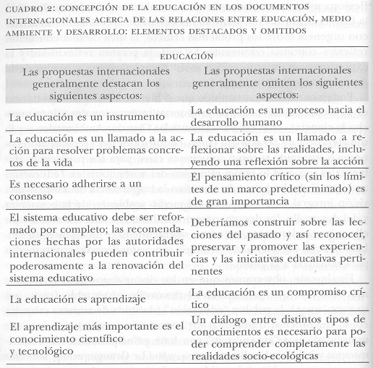
UAEM/ Facultad de Derecho
JGMA/ Educación y cultura ambiental
La educación como instrumento
Se sobrestima el papel de la ciencia y la tecnología, y cuando se formula una visión integral no se profundiza.
Se remplaza la palabra educación por aprendizaje, posibilitando su re-descripción como una transacción económica y olvidando el compromiso social y pedagógico de profesores.

Slide 7
UAEM/ Facultad de Derecho
JGMA/ Educación y cultura ambiental
El medio ambiente como un problema de recursos
Dos ideas en la definición de medio ambiente:
Como totalidad:
El medio ambiente es el natural y el creado por el hombre, ecológico, económico, tecnológico, social, legislativo, cultural y estético.
Como recurso:
El medio ambiente es una colección de problemas por resolver y un conjunto de recursos a gestionar
Enfoque recursista en documentos de la ONU:
Conferencia de Estocolmo: Evitar el peligro de agotamiento de los recursos naturales y asegurar los beneficios de su uso para toda la humanidad
Carta Mundial de la Naturaleza: subrayan una concepción utilitaria de la naturaleza
Agenda 21: el medio ambiente como fuente de capital natural y sumidero de subproductos de la actividad humana
La mención al medio ambiente se reduce, mientras que su asociación al desarrollo se incrementa o adquiere preeminencia desarrollo sustentable, quedando explícitamente subsumido el medio ambiente al desarrollo

Slide 8
UAEM/ Facultad de Derecho
JGMA/ Educación y cultura ambiental
El medio ambiente como un problema de recursos
“Al describir…[al medio ambiente]…como un recurso, parecería que tenemos razones de protegerlo, aunque lo que realmente obtenemos, es una licencia para explotarlo” (Evernden, 1985, citado por González, 2008: 35)
“El medio ambiente y el desarrollo pueden y deben ocasionalmente estar disociados”
“¿Por qué la perspectiva desarrollista debería estar predeterminada y ser privilegiada desde el inicio?”
Indispensable abrirse a otras representaciones del medio ambiente, eclipsadas por enfoque económico dominante:
“El derecho inherente de la naturaleza de existir por y para sí misma”
“El medio ambiente como lugar para vivir y habitar”
“El medio ambiente como proyecto comunitario …en una perspectiva crítica y política”
Detrás del discurso humanista y de diversidad del enfoque antropocéntrico están “numerosas tensiones y problemáticas relativas a las diferencias dentro y entre las clases, los grupos de edad, las culturas y las naciones…” (González, 2008: 39)

Slide 9
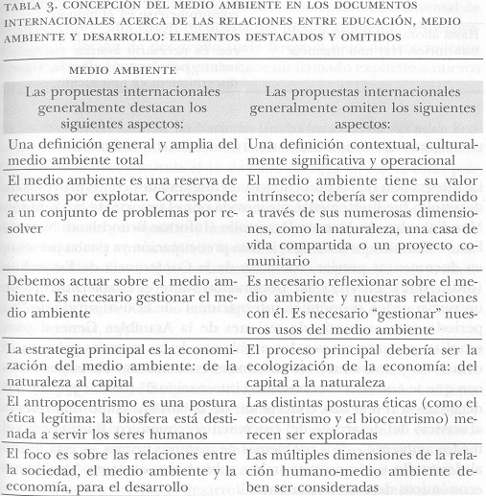

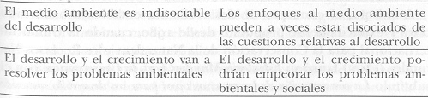
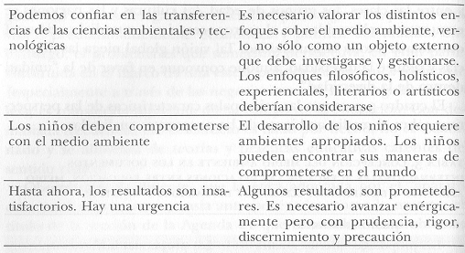
UAEM/ Facultad de Derecho
JGMA/ Educación y cultura ambiental
El medio ambiente como un problema de recursos

